Slide 1


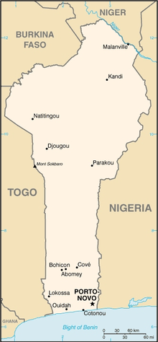
Benin
D.Maďoran

Slide 2
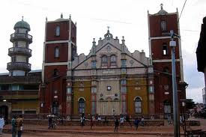
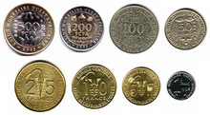
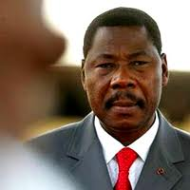
Údaje
Rozloha: 112 622 km²
Počet obyv.: 6 769 914
Hl.Mesto:Porto Novo
Mena: frank BCEAO/CFA(XOF)
Jazyky:francúzština
Forma štátu:republika
Hlava štátu: Yayi Boni

Slide 3
Dejiny
Bývalá francúzska kolónia Dahome zmenila 1. decembra 1975 názov na Beninskú ľudovú republiku.
Bezprostredným predchodcom dnešného Beninu, ležiaceho medzi Togom a Nigériou na západoafrickom pobreží, bolo kráľovstvo Dahome, založené roku 1625, ktoré dosiahlo najväčšieho rozmachu za kráľa Gheza (1858).
Aj keď v ďalších storočiach ovládli pobrežie Európania, vo vnútrozemí vládli aj naďalej králi domorodých kmeňov.
Až roku 1894 obsadili celú krajinu Francúzi, ktorí tu založili kolóniu.
Roku 1958 získalo Dahome štatút autonómnej republiky a 1. augusta 1960 potom úplnú nezávislosť.
Politická situácia v krajine však zostala aj naďalej nestabilná.
Po niekoľkých štátnych prevratoch a vojenských pučoch prevzal 26. októbra 1972 moc v krajine zástupca veliteľa štábu beninskej armády Ahmed Kérékou, ktorý od tej doby zastával úrad prezidenta republiky, predsedu vlády a ministra obrany.
Benin sa snažil o úzku spoluprácu so socialistickými krajinami.
Po niekoľkých zmenách ústavy bolo v novembri 1979 zvolané revolučné národné zhromaždenie, ktoré je volené na základe jednotnej kandidátky, vypracovanej štátnou stranou Parti de la Révolution Populaire du Bénin (Beninská strana ľudovej revolúcie).

Slide 4
Hospodárska kríza
Benin bol v roku 1989 vo vážnej hospodárskej situácii.
Na 4 milióny obyvateľov pripadal ročný HNP vo výške 940 miliónov dolárov a dlh vo výške 1 miliardy dolárov. Aj napriek odporu miestnej univerzity a štrajku sa Mathieu Kérékou dal v auguste 1989 znovu zvoliť za prezidenta republiky.
Niekoľko dní pred voľbami bol v Paríži zatknutýAmadou Ahmed Cissé, do roku 1988 Kérékouov minister pre bezpečnosť a vzťahy s islamským svetom (Cissé bol negramotný človek, ktorý zbohatol z podvodov v Benine, napríklad zo sprenevery peňazí z Beninskej obchodnej banky), čo ešte viac potvrdilo už značné pochybnosti o beninskom režime.
Kérékou reagoval amnestiou politických odporcov žijúcich v cudzine a zmenami vo vláde.
Paríž prisľúbil Beninu podporu 160 miliónov frankov výmenou za opustenie marxistickej ideológie a zvolanie národnej konferencie, ktorá mala viesť k nastoleniu demokratickej vlády.
Benin podmienky splnil - národnej konferencii predsedal Mgr.Isidore de Souza, arcibiskup Cotonou), zámer usporiadať slobodné voľby za účasti viacero strán bol potvrdený ešte v roku 1990.
Výkonnú moc prenechal Kérékou novému predsedovi vlády - Nicéphorovi Soglovi (bývalý riaditeľSvetovej banky pre Afriku) – a sám sa pripravoval na slobodné voľby.
Na konci roku 1989 bol vo Francúzku prepustený Ahmed Cissé na kauciu 20 miliónov FF.
V roku 1991 v slobodných voľbách Kérékoua nahradil Nicéphore Soglo a naspäť do funkcie sa dostal opäť po demokratických voľbách v roku 1996.

Slide 5
Ekonomika
Benin patrí s 370 USD na hlavu k najchudobnejším krajinám sveta.
Ekonomika je slabá a nevýkonná, sotva stačí pre vlastnú potrebu.
Vyváža sa tu jedine bavlna a ropa, a to predovšetkým do európskych krajín.
Dovážať je tu potrebné všetok spotrebný tovar.
Skoro 60 % všetkých ľudí je zamestnaných v poľnohospodárstve.
Výškou štátneho dlhu patril tento štát k 20 najzadlženejším krajinám sveta.
V roku 2006 bol však oddlžený.

Slide 6
Obyvateľstvo
Obyvatelia Beninu sa delia na niekoľko kmeňov, z ktorých najpočetnejší sú Fonovia a Jorubovia.
Gramotných je iba 35 % Beninčanov.
Pretože väčšina obyvateľov žije v lesoch, ktoré pokrývajú 30 % rozlohy štátu, prevažujú ľudové náboženstvá.
Kresťanstvo je tu zastúpené iba 20 %.
Zo severu sa tiež šíri islam.

Slide 7
Mestá
Cotonou (600 000 obyv.)
Porto Novo (180 000 obyv.)
Djougou (134 000 obyv.)
Parakou (110 000 obyv.)

Slide 8
To jevšetko..........

